Slide 1
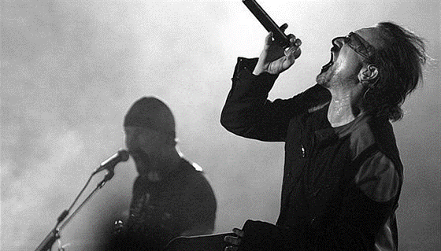
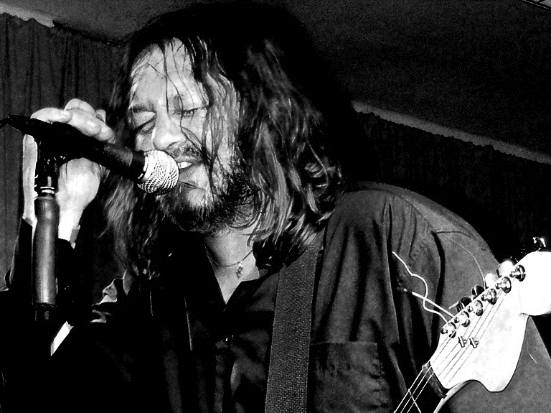
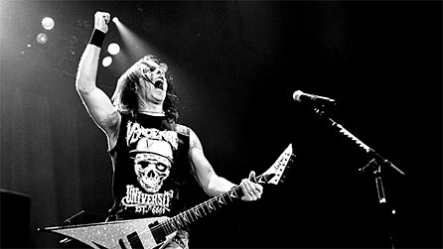
Stručné dějiny světového rocku

Slide 2
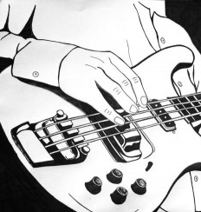
Rock
Rock
Rock
Rock
= žánr populární hudby
Nejvíce v 50. a 60. letech 20. století
Má kořeny v : rock´n´rollu,
rhythm and blues
country hudbě 40. a 50. let,
folku,
jazzu
vážné hudbě

Slide 3
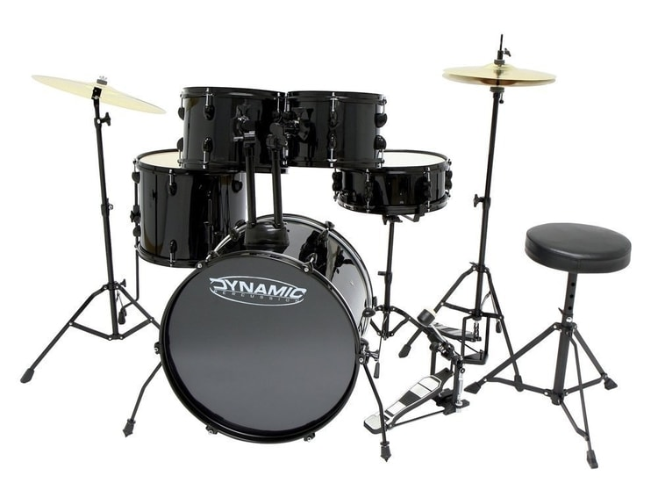
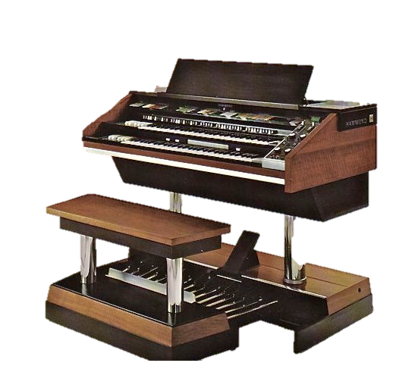
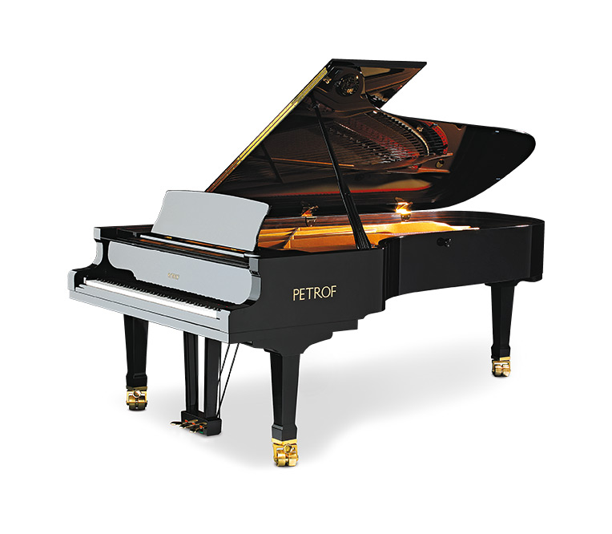
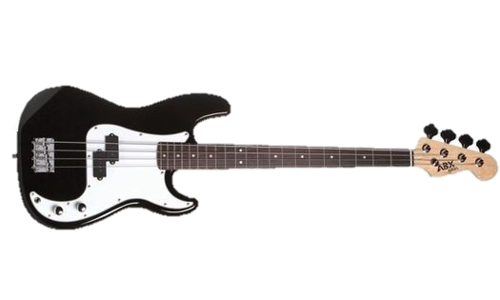
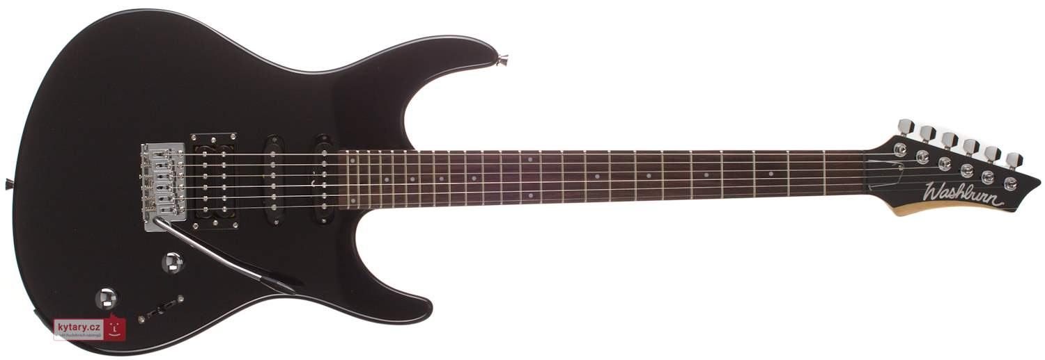
elektrická kytara,
baskytara,
bicí nástroje,
Hammondovy varhany,
Klavír,
od konce 60. let syntezátor

Slide 4
Skupina hudebníků soustřeďujících se na rockovou muziku se nazývá rocková kapela.
Mnoho rockových kapel → kytarista (hrajícího na elektrickou kytaru)
→ hlavní zpěvák
→ basák
→ bubeník
= tvoří kvarteto.
Trio nebo duo = jednu nebo více rolí vynechají, nebo zpěvák na
něco hraje

Slide 5
Rockové kapely – saxofon, housle, violoncello, trubka, pozoun
Velmi často – harmoniková, kytarová, saxofonová nebo klávesová sóla

Slide 6
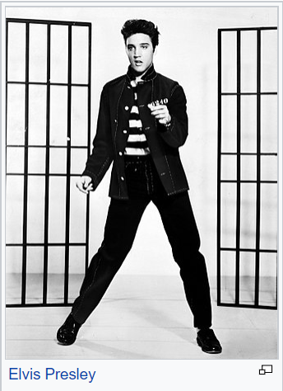
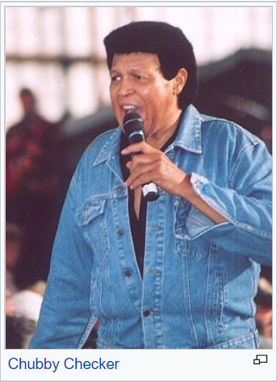
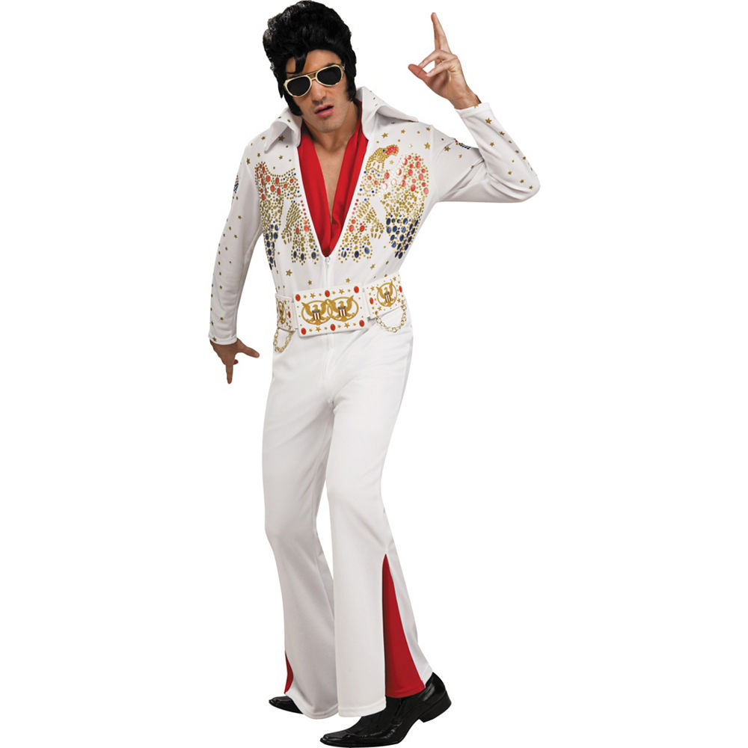
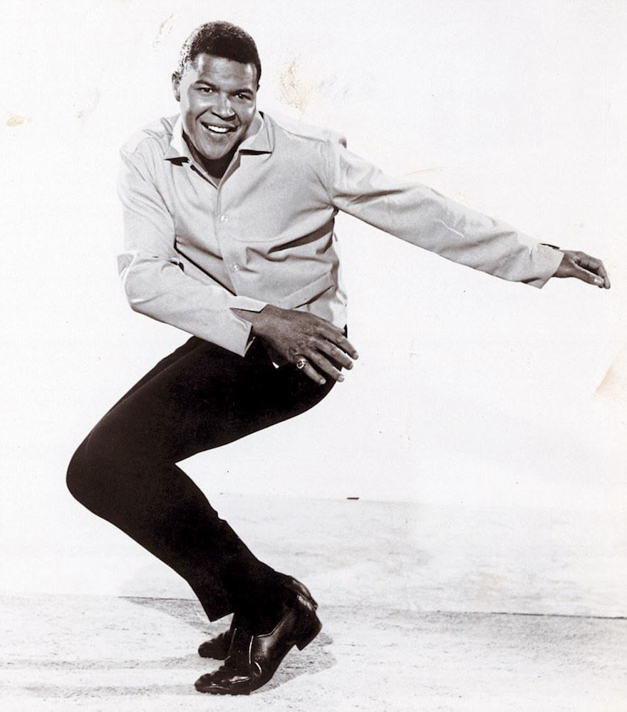
Pozadí (40. – 60. léta)
Rock and roll
Twist

Slide 7
První britský rock´n´rollový hit byl "Move It" od Cliffa Richarda.
Na začátku 60. let byla jeho doprovodná kapela The Shadows nejúspěšnější instrumentální kapelou.

Slide 8
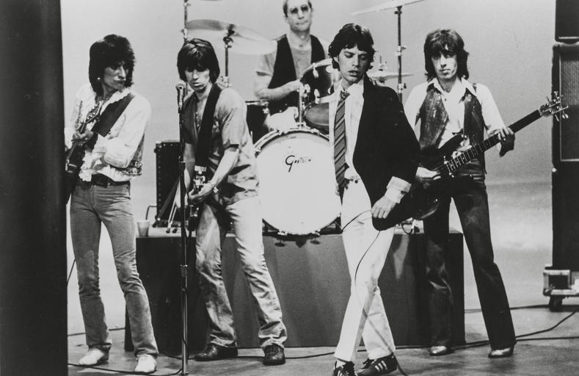
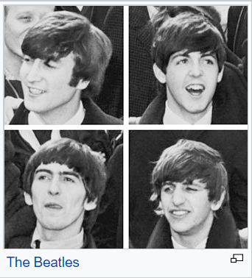
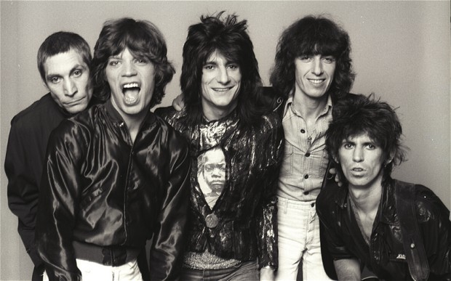
Zlatý věk (1963-1974)
Big beat Blues
The rolling stones

Slide 9
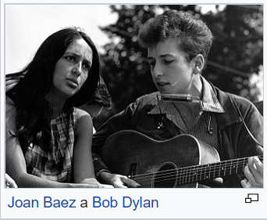
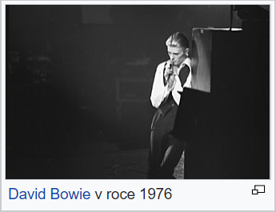
Folk rock Glam rock

Slide 10
Děkujeme za pozornost
Připravily: Skalická, Závodská

